Slide 1
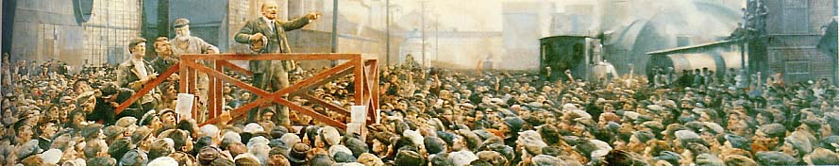
第七单元 两次世界大战、十月革命与国际秩序的演变
第15课 十月革命的胜利与苏联的社会主义实践

Slide 2
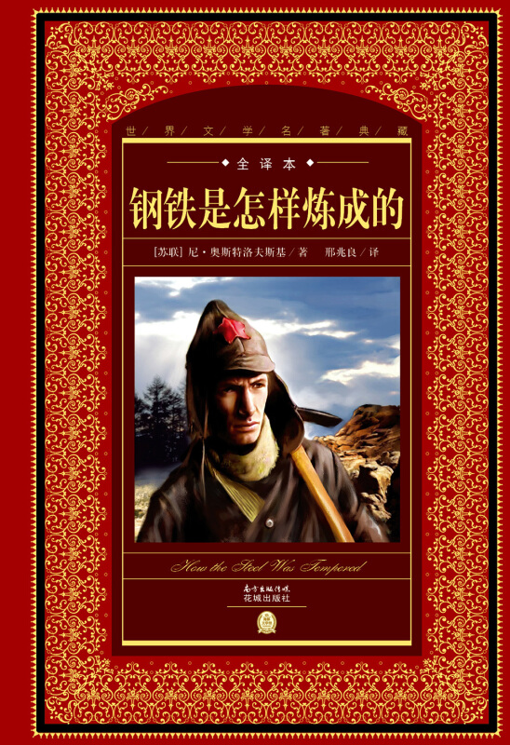
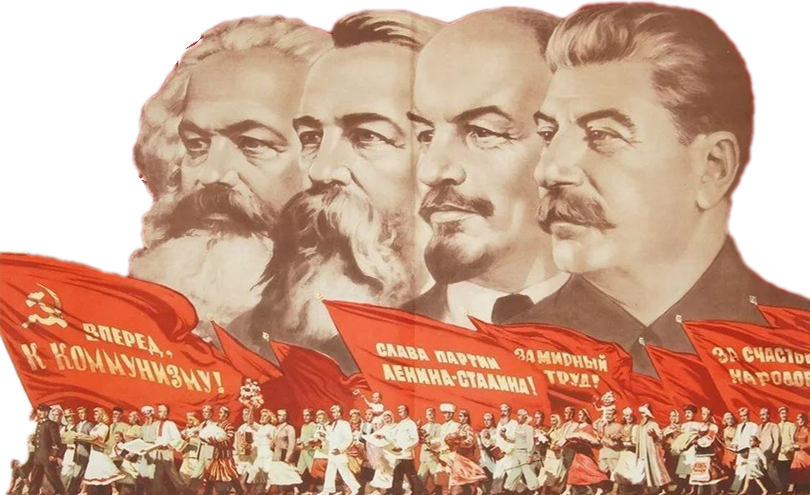
《钢铁是怎样炼成的》描绘了苏俄从第一次世界大战起、经十月革命、国内战争到经济恢复时期广阔的社会画面。小说塑造的主人公保尔·柯察金是一个自觉的、无私的革命战士，把党和祖国的利益放在第一位。充满青春活力，不畏困难，勇敢坚强，意志坚
定。这本书创作于怎样的社会
环境中？

Slide 3


了解列宁领导的十月革命爆发的原因、过程,理解十月革命的世界历史意义。
1.结合列宁主义的形成过程，从“唯物史观”角度认识列宁主义形成的历史必然性和深远意义。
2.从“时空观念”角度理清俄国十月革命的基本历程，从中概括十月革命的特点和伟大意义。
3.了解从“战时共产主义政策”“新经济政策”到“苏联模式”的演进，从“史料实证”角度认识苏俄向社会主义过渡的曲折性和渐进性，并运用“唯物史观”评价苏联模式。

Slide 4
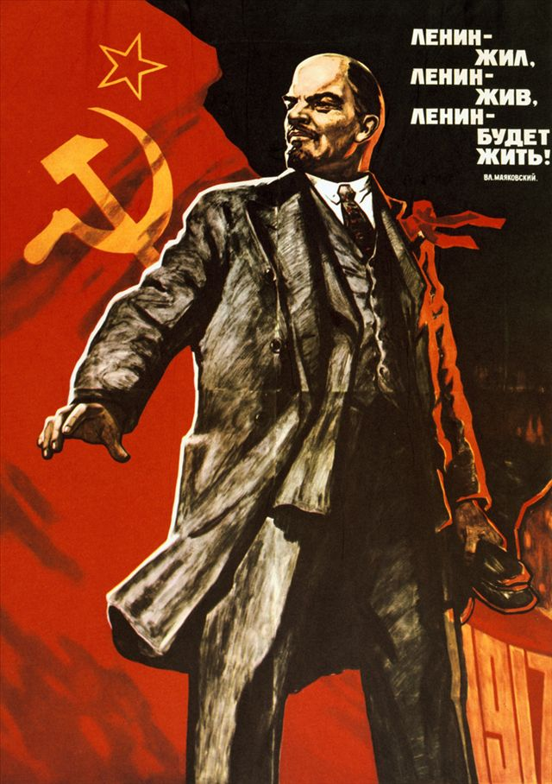
一、列宁主义的形成
1.条件
经济 | 19世纪末20世纪初，俄国资本主义经济不断发展
政治 | 沙皇专制统治持续强化，社会矛盾日益尖锐
阶级 | 工业的发展造就了俄国第一代产业工人
组织 | 1898年，俄国社会民主工党宣告成立，展开了有组织的工人运动俄国马克思主义工人政党，苏联共产党的前身
思想 | 1900年，流亡国外的列宁创办《火星报》，宣传马克思主义

Slide 5
2.确立：1903年，俄国社会民主工党举行第二次代表大会，标志着布尔什维克党的建立。党的指导思想是“布尔什维主义”，也就是列宁主义。
3.内容
(1)帝国主义是资本主义发展的最高阶段，“是无产阶级社会革命的前夜”。
(2)由于资本主义发展的不平衡规律，俄国是“帝国主义链条中最薄弱的一环”。
(3)“社会主义可能首先在少数甚至单独一个资本主义国家内获得胜利”。
(4)工人阶级要以暴力推翻资产阶级政权，建立无产阶级专政。

Slide 6
【拓展提升】 列宁主义对马克思主义的新发展
关于无产阶级政党建设的理论 | 在适用于帝国主义时期无产阶级斗争的新条件下，建立了不同于第二国际各国政党的新型无产阶级政党——布尔什维克党
关于帝国主义的理论 | 指出帝国主义是资本主义的最后阶段，揭露了资本主义的溃疡以及必然灭亡的条件，是对马克思主义划时代的贡献
“一国胜利”理论 | 在帝国主义条件下，社会主义革命可以首先在一国或数国取得胜利的理论，这是帝国主义的时代特征和资本主义经济政治发展不平衡规律作用的结果
关于民主革命向社会主义革命转变的理论 | 正确分析了由民主革命转变为社会主义革命的任务和策略，并且提出了无产阶级在民主革命中的领导权、无产阶级革命与资产阶级革命的区别问题
请在此输入标题

Slide 7
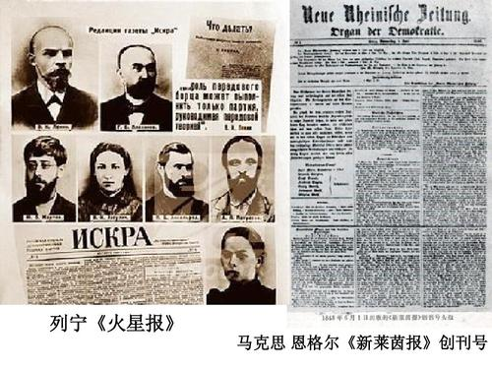
4.意义
(1)列宁深刻洞悉帝国主义时代资本主义发展的新特征，把马克思主义基本原理与俄国革命具体实际结合起来，形成了列宁主义。
(2)创造性地提出社会主义可能在一国或数国首先取得胜利等一系列社会主义革命和社会主义建设理论。
(3)为帝国主义时代的无产阶级革命提供了强大思想武器。

Slide 8
【情境探究】列宁为什么认为社会主义“首先在一个或几个国家中获得胜利”？对比两段史料，对我们认识马克思主义有何启示？
(历史解释、唯物史观）
共产主义革命将不仅是一个国家的革命，而将在一切文明国家里，即至少在英国、美国、法国、德国同时发生。
——恩格斯《共产主义原理》
资本主义的发展在各个国家是极不平衡的……社会主义不能在所有国家内同时获得胜利，它将首先在一个或几个国家中获得胜利。
——列宁《无产阶级革命的军事纲领》
原因：资本主义在各个国家的发展极不平衡。
启示：马克思主义不是一成不变的；社会主义革命和建设需要打破理论束缚，进行大胆创新。

Slide 9
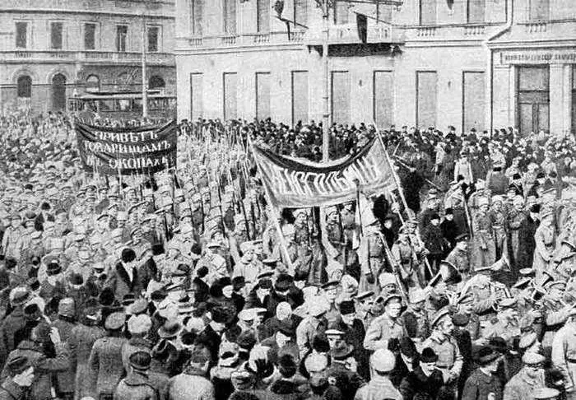
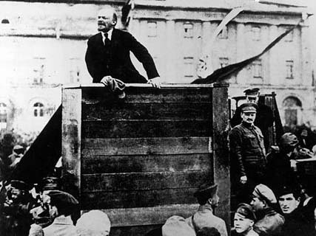
二、十月革命的胜利
1.背景
(1)两个政权并存：二月革命胜利后，彼得格勒工兵代表苏维埃的领导人将政权交给临时政府，资产阶级临时政府继续进行帝国主义战争，并镇压人民的反抗。
(2)指明革命方向：1917年4月，列宁提出了将俄国革命从资产阶级民主革命向社会主义革命推进的战略和策略。
请在此输入标题

Slide 10
【情境探究】史料反映了列宁最初主张用什么方式夺权？原因是什么？
(历史解释）
目前俄国的特点是由革命的第一阶段过渡到革命的第二阶段^{①}。第一阶段由于无产阶级的觉悟不高和组织不够，政权落到了资产阶级手中^{②}。第二阶段则应当使政权转到无产阶级和贫苦农民手中。这个过渡的特点是：一方面有尽量公开活动的可能；另一方面没有暴力压迫群众的现象，最后群众对这个资本家政府，对这个和平与社会主义的死敌，抱着不觉悟的轻信态度。 ——列宁“四月提纲”
方式：和平夺权。
原因：有尽量公开活动的可能，没有暴力压迫群众的现象。

Slide 11
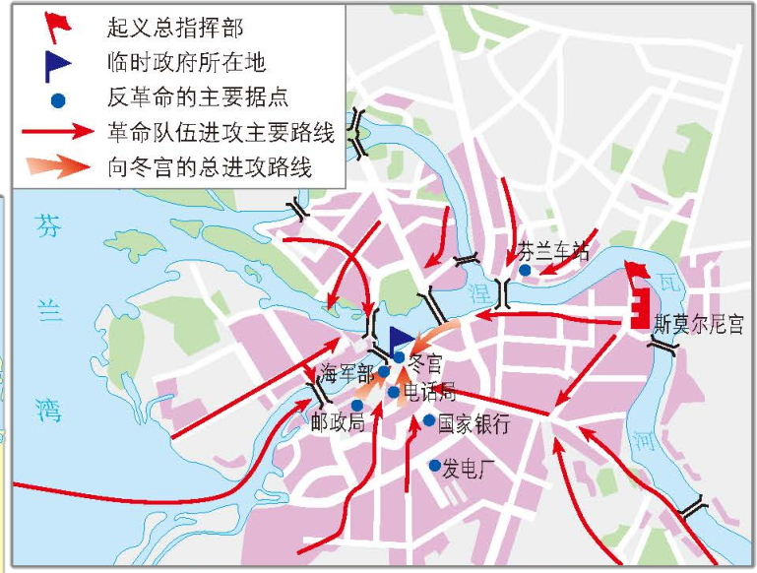
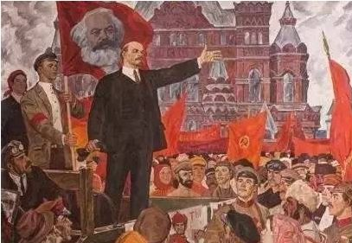
2.过程
(1)占领冬宫：1917年11月7日，即俄历10月25日，革命武装占领临时政府所在地冬宫。
(2)成立新政权
①成立：1917年11月8日，全俄工兵代表苏维埃第二次代表大会宣布推翻临时政府，成立布尔什维克党领导的苏维埃政权，列宁当选为人民委员会主席。
②意义：标志着苏维埃政权在俄国正式建立，宣告了世界上第一个社会主义国家的诞生。

Slide 12
3.意义
(1)是俄国与世界历史进程中的划时代事件。
(2)建立了历史上第一个无产阶级领导的国家，打破了资本主义一统天下的世界格局，实现了社会主义从理想到现实的伟大飞跃，开辟了人类探索社会主义道路的新纪元。
(3)沉重打击了帝国主义对世界的统治，极大地鼓舞了殖民地半殖民地人民的解放斗争，改变了20世纪的世界格局。
(4)资本主义和社会主义两种社会制度的并存与竞争，成为世界历史的重要内容。

Slide 13
【拓展提升】多角度认识俄国十月革命的特点
理论角度 | 打破了马克思主义的传统观念，在资本主义经济相对落后的资本主义国家单独取得革命胜利，这是对马克思主义的发展
革命道路 | 由中心城市起义发展到中小城镇和农村地区，这是由俄国国情决定的
革命性质 | 民主革命和社会主义革命紧密相连，形成急剧发展的两个不同性质阶段的革命
革命方式 | 由设想和平夺权到运用暴力革命形式夺取政权
请在此输入标题

Slide 14
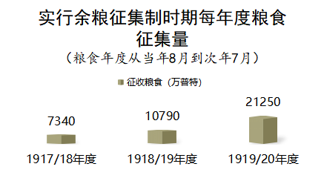
三、苏联建设社会主义的实践
1.“战时共产主义政策”
(1)背景：十月革命胜利后，国内外的敌对势力联合起来，企图扼杀新生的苏维埃政权；苏俄陷入内战。
(2)目的：把有限的力量集中起来保证战争的胜利。
(3)主要内容：余粮收集制，将农民除口粮、种子粮以外的一切余粮收集到国家手里。
(4)评价：积极：余粮收集制保证了前线的粮食供应，缓解了城市饥荒；
消极：严重损害了农民的利益，导致战后的经济危机和政治危机。

Slide 15
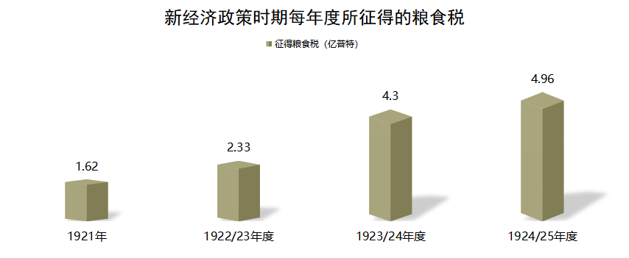
2.新经济政策
(1)主要内容：农业：重心是调整国家与农民的关系，通过粮食税等市场机制建立工农联盟；工业：允许私营企业有一定程度的发展，以租让制等形式在一些经济部门引入外国资本。
(2)意义：新经济政策的实施稳定和恢复了国民经济，巩固了苏维埃政权。

Slide 16
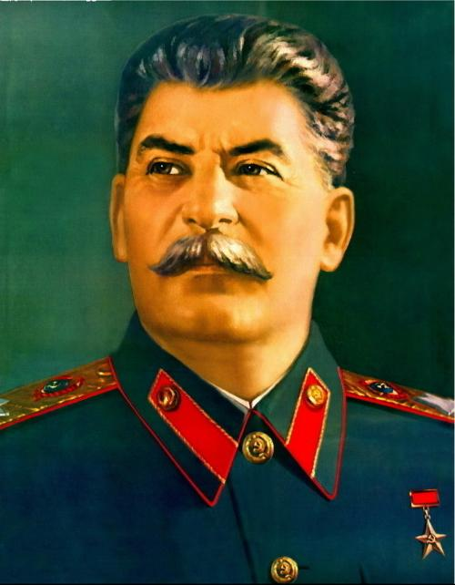
3.高度集中的政治经济体制
(1)背景：1922年12月，苏联成立；
1924年1月，列宁逝世，斯大林确立了领导地位。
(2)途径：先后实施“社会主义工业化”和“农业集体化”。
(3)结果：经过两个“五年计划”，到1937年，苏联基本实现“工业化”目标，主要工业部门的产量跃居欧洲首位，世界第二位。

Slide 17
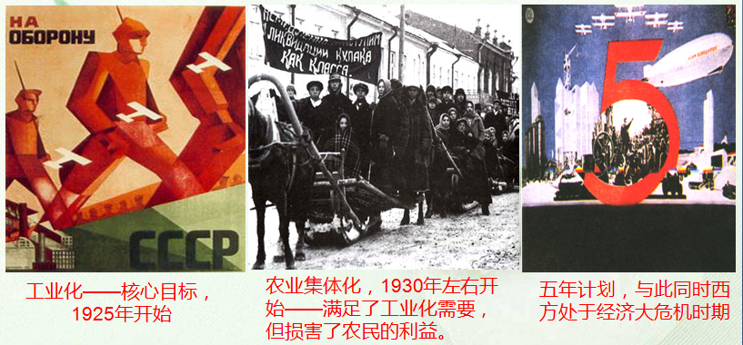
(4)评价
①积极：苏联在很短时间内发展为世界工业强国，与资本主义经济危机频发的状况形成鲜明的对照；苏联的社会主义经济建设奠定了强大国家的基础，为后来取得卫国战争胜利创造了物质条件。
②消极：高度集中的政治经济体制影响了苏联的发展：排斥市场经济；片面发展重工业；农业集体化中采用强制手段；国民经济比例失调；农业和轻工业长期落后；消费水平相对较低。

Slide 18

《片面的经济》
②消极：高度集中的政治经济体制影响了苏联的发展：排斥市场经济；片面发展重工业；农业集体化中采用强制手段；国民经济比例失调；农业和轻工业长期落后；消费水平相对较低。
这幅漫画形象的反映20世纪30年代苏联的国民经济状况。

Slide 19
【情境探究】依据史料并结合所学知识分析，“苏联式的经济”是什么？给苏联发展带来的严重问题有哪些？ (时空观念、历史解释）
目前这种困难的经济和生活状况在很大程度上是苏联式的经济造成的后果……我们不得不付出代价，为苏联体制所固有的过分依赖原料工业和国防工业而损害日用消费品生产的发展付出代价；为不允许产品生产者的竞争付出代价，这妨碍了科学技术的进步，使俄罗斯经济在国际市场上没有竞争力。
——普京《千年之交的俄罗斯》
“苏联式的经济”：高度集中的计划经济。
问题：片面发展重工业，造成农业和轻工业长期落后；限制生产竞争，妨碍了科学技术发展；成为苏联解体的重要原因。

Slide 20
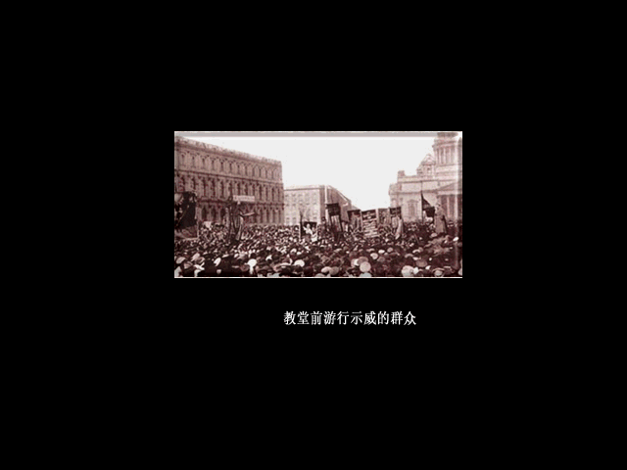
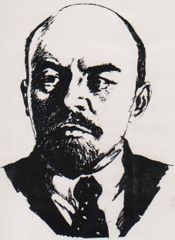
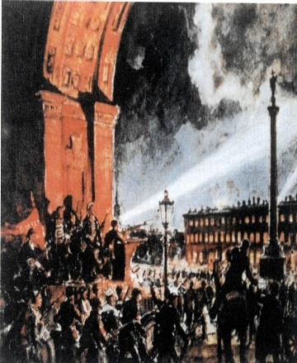
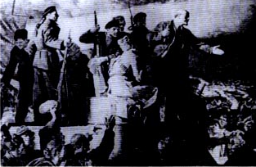
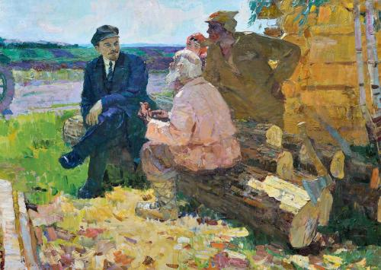
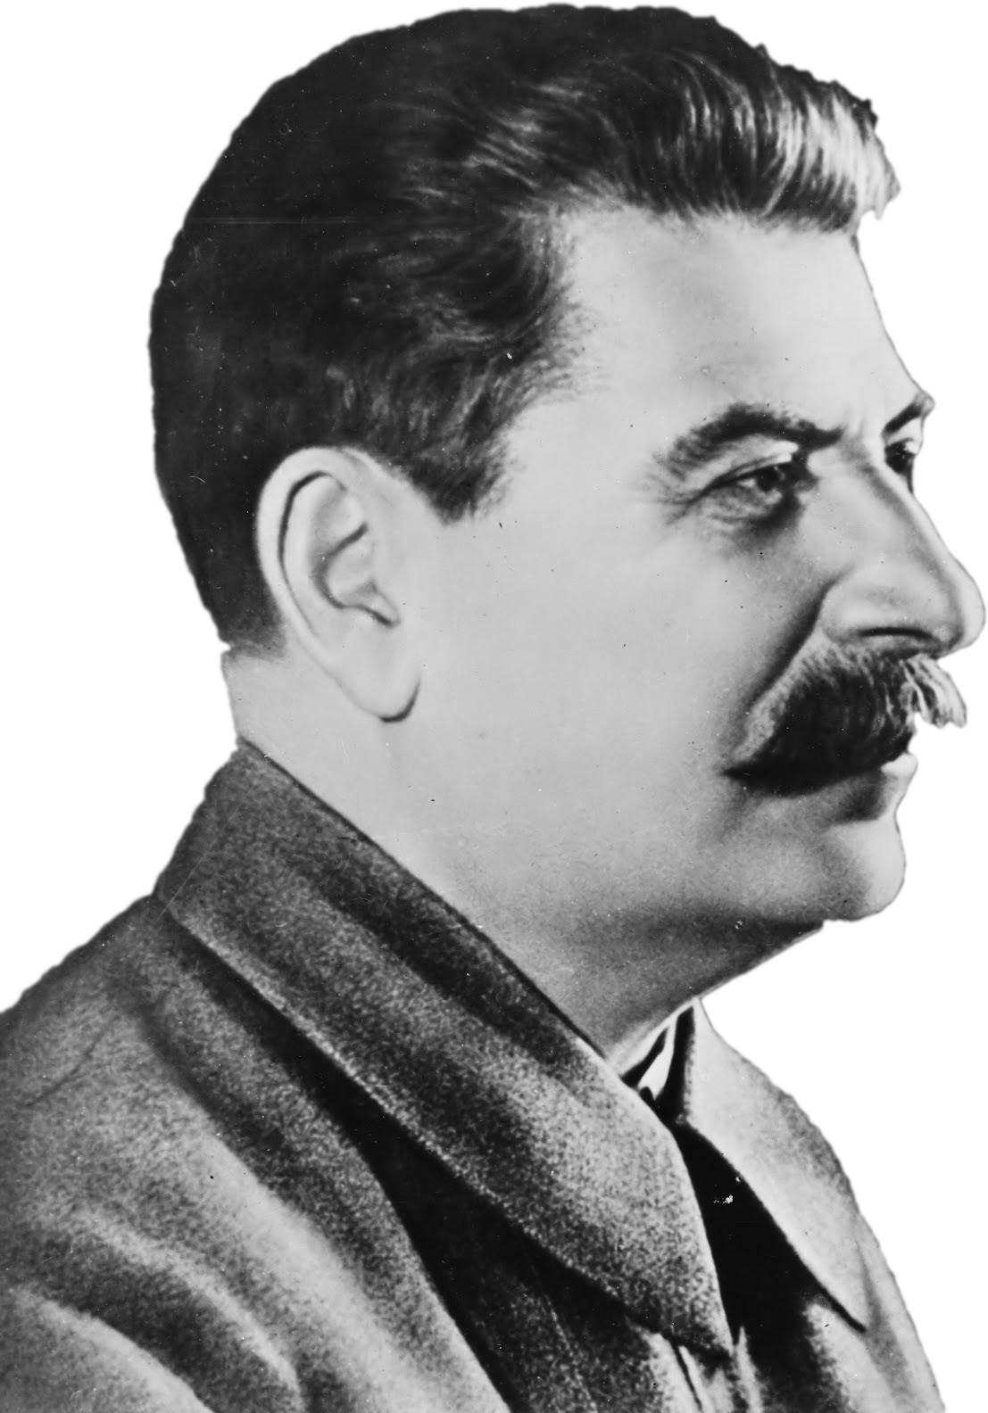
十月革命的胜利与苏联的社会主义实践
背景
过程：创办《火星报》、布尔什维克党的建立
主要内容
评价
列宁主义的形成
背景：1917年俄国重要革命事件
进程：占领冬宫、建立政权
历史意义
十月革命的胜利
列宁对社会主义建设道路的探索
（1918-1924）
战时共产主义政策：背景、目的、重要措施、评价
新经济政策：背景、主要措施、评价
苏联的成立
苏联建设社会主义的实践
斯大林时期的社会主义建设
（1928-1937）
斯大林时期的建设成就
苏联模式的形成：政治、经济
苏联模式的评价：积极、消极

Slide 21
1.马克思说，社会主义革命在资本主义高度发达前提下在全世界同时发
生。下面事件丰富和完善了马克思关于社会主义革命理论的是( )
A.美国独立战争 B.列宁主义
C.新中国的成立 D.法国大革命
2.普里马科夫认为，1917年俄国政局的一次变动“在政权上取代了专制，
俄国第一次成为共和国”。符合这一论述的是( )
A.二月革命具有历史的进步性 B.社会主义革命条件已经成熟
C.“四月提纲”符合俄国实际 D.十月革命受到科学理论指导
B
A

Slide 22
3.有人评价俄国在经历一次重大变革后，便不再是“西欧资本主义的仿效
者”，而是“历史的引领者”。这里的“重大变革”指的是( )
A.彼得一世改革 B.亚历山大二世改革 C.二月革命 D.十月革命
4.列宁曾讲过：“我们用强攻的办法，即用最简单、迅速、直接的办法实行
社会主义的生产和分配原则的尝试已告失败。”“强攻的办法”是指( )
A.战时共产主义政策 B.新经济政策
C.苏联模式 D.十月革命
D
A

Slide 23
5.1918—1920年，苏俄人民响应布尔什维克党“一切为了前线”的号召，
发扬拼命精神，忘我劳动。这里的“前线”指的是( )
A.第一次世界大战的前线
B.反对帝国主义武装干涉的前线
C.反对帝国主义武装干涉和国内反革命叛乱的前线
D.社会主义建设的各条战线
C

